Slide 1
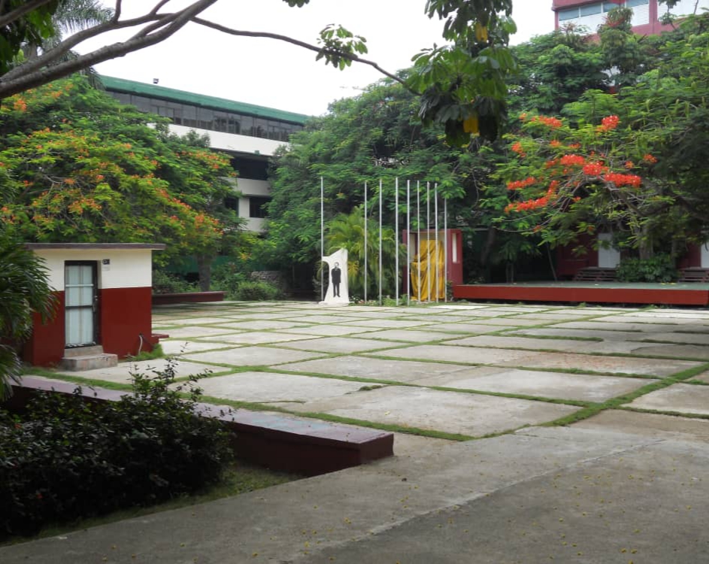
DECÁLOGO PARA LA REALIZACIÓN DE UNA CLASE VIRTUAL
Conocimiento de la metodología de apren-
dizaje virtual
1
Tecnología disponible y adecuada
2
Familiarización con la plataforma virtual
3
Definición de los objetivos de aprendizaje
4
Características de los estudiantes. Estilos de aprendizaje
5
6
Selección de actividades y recursos
Interacción y tutoría
7
Sistema de evaluación
8
Criterios de evaluación
9
Retroalimentación formativa
10
Elaborado: Eneida M. Martínez Hernández
htpp://orcid.org/0000-0002-6359-071X

